Slide 1
令和７年度文部科学省委託事業 いじめ対策・不登校支援等推進事業
いじめ・不登校等の未然防止等に向けた魅力ある学校づくりに関する調査研究
福祉に関する教職員向けの研修
第１科目
社会福祉・ソーシャルワーク総論
講師 氏名
講師 所属・役職
■研修テキスト執筆・講義用資料作成■
空閑浩人（同志社大学社会学部 教授）
福祉に関する教職員向け研修
一般社団法人 日本ソーシャルワーク教育学校連盟

Slide 2
はじめに ～ 本章におけるソーシャルワークの説明の視点 ～
● 「ソーシャルワーク」は、ソーシャルワークの原理・原則、実践に基づいた専門職であり学問である、という国際定義がある。
● ソーシャルワークは、地域、施設、病院など様々な現場で、高齢者、障害のある方、子ども、親など様々な領域・場面における支援として実践されている。スクールソーシャルワークとは、学校を中心とした場所で行われる「ソーシャルワーク」である。これらすべてのソーシャルワークによる活動に共通する基盤（ベース）がソーシャルワークである。
● 本章では、スクールソーシャルワークの基盤である「ソーシャルワーク」について、その物事の捉え方、考え方、実践の方法などについて、様々な角度から見ていく。
福祉に関する教職員向け研修
一般社団法人 日本ソーシャルワーク教育学校連盟

Slide 3
【第1科目：社会福祉・ソーシャルワーク全般 目次】
１．ソーシャルワークが求められる状況と学校現場におけるその意義
（１）なぜソーシャルワークが必要なのか （２）人々が抱える生活問題の多様化・複雑化・複合化の状況 （３）こどもや家庭をめぐる生活問題とソーシャルワークの必要性
２．社会福祉とソーシャルワーク
（１）人々の生活や地域における「福祉」の実現 （２）その時代の人々の生活とともにあるソーシャルワーク （３）ソーシャルワーク専門職のグローバル定義 （４）地域に根差したソーシャルワークの展開 (5)ソーシャルワークの展開過程
３．ソーシャルワークの価値・倫理・知識・技術
（１）ソーシャルワークの独自性や固有性 （２）ソーシャルワークの専門性 （３）価値と倫理に基づく実践としてのソーシャルワーク （４）ソーシャルワークの専門性を構成する知識と技術
４．ソーシャルワーク専門職である社会福祉士・精神保健福祉士
（１）社会福祉士と精神保健福祉士の国家資格 （２）社会福祉士・精神保健福祉士の定義と義務 （３）連携・協働とチームアプローチによるソーシャルワーク実践
５．人々への生活支援としてのソーシャルワーク
（１）人々の生活問題への認識とソーシャルワーク （２）個人と社会環境との一体的な把握と働きかけ （３）システム論や生態学の考え方に基づく人間観や対象理解 （４）ソーシャルワークに共通する特徴と今日における課題
福祉に関する教職員向け研修
一般社団法人 日本ソーシャルワーク教育学校連盟

Slide 4
１．ソーシャルワークが求められる状況と学校現場におけるその意義
（１） なぜソーシャルワークが必要なのか
〇現代社会のなかで、さまざまに生じる生活問題や困難状況は、個 人や家族だけで抱えるべきことではなく、またその全てを個人や家族だけで解決していくべきことでもない
〇それらを、地域の課題や社会の問題として捉えることが重要
〇そこに、個人や家族への直接的な支援と、地域のあり方や社会環境の改善とを一体的に捉えた方法や実践としてのソーシャルワークの必要性と可能性がある
〇今日ではソーシャルワークが対応しなければならない生活問題はが、非常に多岐にわたっている
〇人々の生活の現実、そして人々が暮らす地域社会の現状を見据えたソーシャルワークのあり方とソーシャルワーカー（社会福祉士・精神保健福祉士）の働きが求められている
福祉に関する教職員向け研修
一般社団法人 日本ソーシャルワーク教育学校連盟

Slide 5
１．ソーシャルワークが求められる状況と学校現場におけるその意義
（２） 人々が抱える生活問題の多様化・複雑化・複合化の状況
〇今日、人々や家族、世帯が抱える生活課題や生活問題は多様化・複雑化し、また一つの家族や世帯で同時に複数の課題を抱える複合化、さらには問題の長期化の状況もある
〇貧困や障害、地域における孤立、介護や子育てなどの家族のケア、就労や就学、住まいなどをめぐる複数の困難が、個人や家族あるいは世帯ごとに、同時期に複雑に絡み合っている状況である
〇また、既存の福祉制度やサービスでは対応できない、いわゆる「制度の狭間」の問題といわれる困難状況を抱える人々もいる
〇生活困難状況のなかにあっても、自ら支援を求めることなく、また専門職や地域住民等からの支援を拒む人もいる
〇社会的な要因を背景とする生きづらさを抱える人々の生活を支え、その尊厳を守るソーシャルワークが求められている
福祉に関する教職員向け研修
一般社団法人 日本ソーシャルワーク教育学校連盟

Slide 6
１．ソーシャルワークが求められる状況と学校現場におけるその意義
（３） こどもや家庭をめぐる生活問題とソーシャルワークの必要性
〇こどもや家族が抱える生活問題は、何かの問題が単独で発生するというのではなく、複数の課題が同時並行的に発生し、かつ相互につながって影響を及ぼし合い、そして連鎖している状態である
〇したがって、こどもや家族への支援にあたり、生活全体への総合的な視点に基づく状況把握を基盤に、包括的な対応が求められる
〇学校教育分野では、いじめや不登校等の問題への対応、また家庭環境に問題を抱える子どもたちを支援するために、社会福祉士がスクールソーシャルワーカー（SSW）として配置されている
〇ソーシャルワークの専門性を活かして、教師との連携や親への支援など、学校と家庭と地域との橋渡しを行う
〇子どもが置かれているさまざまな環境に着目して、家庭や学校、地域をつなぎ、子どもが健やかに育つ関係や環境を築き、守る働きがスクールソーシャルワークである
福祉に関する教職員向け研修
一般社団法人 日本ソーシャルワーク教育学校連盟

Slide 7
２．社会福祉とソーシャルワーク
（１） 人々の生活や地域における「福祉」の実現
〇「社会福祉」とは、「社会の中で、社会の一員としての個人の福祉、一人ひとりの福祉（幸福）が実現され、保障される状態」を意味する
〇それは、誰もが、その社会や暮らしの場である地域の一員として、地域のなかで排除されたり孤立したりすることなく、家族や友人、職場や地域の人々などとのつながりのなかで、自分らしい安定した生活を営むこと
〇日本国憲法第２５条は、日本の社会福祉の基本となる考え方を示すもの。同様に第１１条や第１３条も重要
〇「社会福祉法」は、日本の社会福祉事業・社会福祉サービスの基盤となる法律として重要
〇第３条に挙げられている「利用者の利益の保護」や「地域福祉の推進」そして「個人の尊厳の保持」などは、ソーシャルワークの根底に据えるべき思想や理念、またソーシャルワーカーとしての姿勢
福祉に関する教職員向け研修
一般社団法人 日本ソーシャルワーク教育学校連盟

Slide 8
２．社会福祉とソーシャルワーク
（２） その時代の人々の生活とともにあるソーシャルワーク
〇ソーシャルワークは、その時代の社会状況のなかで、人々の生活状況や生活問題に向き合い、実践や研究を重ねつつ発展してきた
〇人々の生活状況は、その時代の社会状況に大きく影響される
〇ソーシャルワークで大切なことは、個人や家族が抱える生活問題や困難状況の背景には、それを生じさせる社会的、地域的、環境的な構造が必ずあるという認識
〇当事者が直面する困難状況は、決して個人的な問題ではなく、個人や家族の責任に帰して終わる問題では決してなく、社会環境や社会構造上の問題である
〇「個人的なこと」は社会的、地域的、環境的なことであり、個人の生活に現れる問題は、地域や社会に内包する問題である
〇したがって、ソーシャルワークは、ミクロレベルからメゾレベル、マクロレベルのでの実践が相互に連動して展開する
福祉に関する教職員向け研修
一般社団法人 日本ソーシャルワーク教育学校連盟

Slide 9
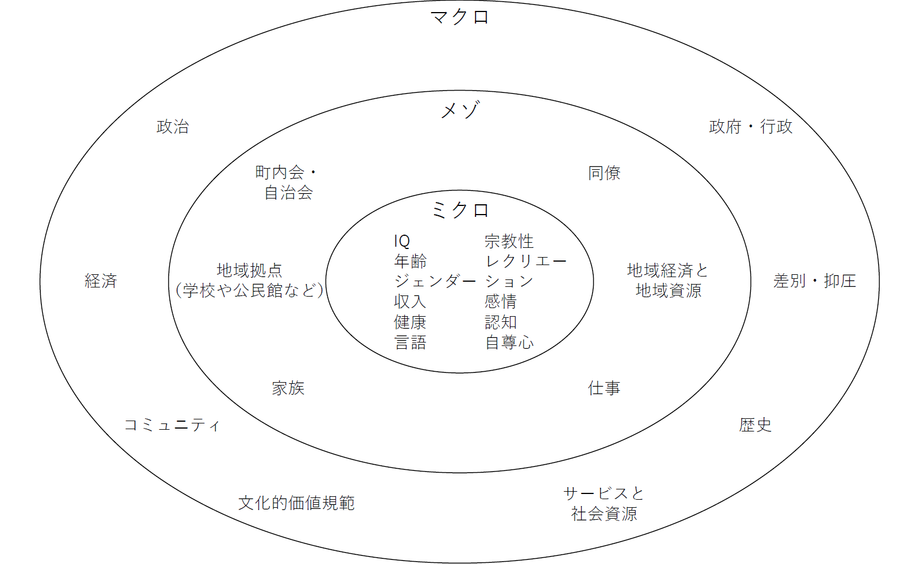
２．社会福祉とソーシャルワーク
ミクロ・メゾ・マクロを一体的に捉える視点
福祉に関する教職員向け研修
一般社団法人 日本ソーシャルワーク教育学校連盟

Slide 10
２．社会福祉とソーシャルワーク
ミクロ・メゾ・マクロを一体的に捉える視点
インフラの未整備
差別・偏見
大気汚染
水質汚染
格差の拡大
犯罪・治安・スラム化
災害
気候変動
働く機会の不平等
エネルギー不足
自然環境の変化
医療・保健・福祉サービスを利用する機会の不平等
貧困
農産物・水産物資源の不足
飲用水の確保困難
事故
教育を受ける機会の不平等
宗教間の対立
失業
戦争・紛争
虐待・暴力
食料の確保困難
国外政治状況の悪化
低収入
ホームレス
劣悪な
住宅環境
過疎化
PTSD
いじめ
過密化
国外経済状況の悪化
低栄養
社会的孤立
搾取
劣悪な
労働環境
移民・難民
ケガ
ひきこもり
国際関係の悪化
病気
アルコール・薬物の乱用、依存
ミクロ
メゾ
人身売買被害
マクロ
国際情勢の悪化
福祉に関する教職員向け研修
一般社団法人 日本ソーシャルワーク教育学校連盟

Slide 11

２．社会福祉とソーシャルワーク
福祉に関する教職員向け研修
一般社団法人 日本ソーシャルワーク教育学校連盟

Slide 12
２．社会福祉とソーシャルワーク
（３） ソーシャルワーク専門職のグローバル定義
〇ソーシャルワーク専門職のグローバル定義
（2014年7月に開催されたIFSWおよびIASSWの総会で採択）
ソーシャルワークは、社会変革と社会開発、社会的結束、および人々のエンパワメントと解放を促進する、実践に基づいた専門職であり学問である。社会正義、人権、集団的責任、および多様性尊重の諸原理は、ソーシャルワークの中核をなす。ソーシャルワークの理論、社会科学、人文学、および地域・民族固有の知を基盤として、ソーシャルワークは、生活課題に取り組みウェルビーイングを高めるよう、人々やさまざまな構造に働きかける。この定義は、各国および世界の各地域で展開してもよい
➡第３科目では、スクールソーシャルワークの基礎として、ソーシャルワーク専門職のグローバル定義についてさらに詳しく学ぶ
福祉に関する教職員向け研修
一般社団法人 日本ソーシャルワーク教育学校連盟

Slide 13
２．社会福祉とソーシャルワーク
（４） 地域に根差したソーシャルワークの展開
〇ソーシャルワークとは、何らかの生活問題を抱える人々に対するアプローチと、人々が暮らす地域や人々を取り巻く社会環境へのアプローチとの両方を、一体的に行う営み
〇今日求められるソーシャルワークは、何かの制度に基づく特定の分野や領域のなかだけで、あるいは特定の対象者や利用者が想定された制度のもとだけで実践されるものではない
〇分野横断的、領域横断的、制度横断的に実践される、総合的かつ包括的な生活支援、地域に根差した支援の展開が求められている
〇地域で暮らす人々の日常に、そして当事者の生活とその困難状況にしっかりと結びついたソーシャルワークであることが重要
〇ソーシャルワークとは、人々が暮らす地域とそこでの生活に根差した実践であり、かつ当事者や地域住民の側からの視座で展開する実践であることによって、はじめて意味を持つ
福祉に関する教職員向け研修
一般社団法人 日本ソーシャルワーク教育学校連盟

Slide 14
３．ソーシャルワークの価値・倫理・知識・技術
（１） ソーシャルワークの独自性や固有性
〇ソーシャルワークの実践では、「状況のなかの人（person in the situation）」という視点をもってその人を取り巻く周囲の環境にも目を向け、安定した生活の回復や維持のための、関係づくりや環境づくりに向けた活動を行う
〇個人と社会環境との両方および両者の相互関係への視点と働きかけのなかに、ソーシャルワークの独自性や固有性がある
〇「生命」「生活」「人生」という意味をもつ、一人ひとりのかけがえのない「ライフ（Life）」とその尊厳を現実的・社会的に支える活動
〇地域住民や地域で活動する民生委員、そして地域の様々な組織や機関とネットワークを形成し、相互の連携、協働のもとで住みよい地域づくりに向けた地域支援の実践も、ソーシャルワークが担う営み
福祉に関する教職員向け研修
一般社団法人 日本ソーシャルワーク教育学校連盟

Slide 15
３．ソーシャルワークの価値・倫理・知識・技術
（２） ソーシャルワークの専門性
〇ソーシャルワークの専門性とは、ソーシャルワーカーに必要な専門的な知識や技術、そして専門職としての価値観や倫理によって構成される
〇生活問題やそれに直面している人々へのかかわりには、支援を必要とする個々の当事者やその家族との信頼関係を築き、直面している状況や抱えている問題とその背景や社会的要因、そして近隣との関係や地域の状況などを適切に把握する力量が求められる
〇その状況や問題の改善、解決に向けて、本人や家族そして関係機関や地域にも働きかけながら、安定した生活の回復に向けての適切な支援を行うためにはソーシャルワーカーとしての専門性が必要
〇その専門性は、様々な知識や理論の学び、そして実践経験の積み重ねを通して育まれる
福祉に関する教職員向け研修
一般社団法人 日本ソーシャルワーク教育学校連盟

Slide 16
３．ソーシャルワークの価値・倫理・知識・技術
（３） 価値と倫理に基づく実践としてのソーシャルワーク
〇ソーシャルワークは、生活困難を抱えるこどもや親などの当事者、つまり相手がある営み。支援とは支援者による一方的な実践でもなければ、自己満足的な行為でもない
〇ソーシャルワークの「価値」と「倫理」はソーシャルワーク実践の基盤となるものであり、絶対に欠いてはいけないもの
〇「価値」とは、支援者が常にもっていなければならない「思想や理念」、支援の方向となる「指針」、あるいは「願い」などを表すもの
〇「価値」に根差したソーシャルワーク実践を行うために、ソーシャルワーカーの具体的な行動の規準や規範となるものが倫理
〇ソーシャルワーカーは、実践の基盤となる価値と倫理に常に立ち返りながら、より良いかかわりや支援、働きかけのあり方を常に問い続ける社会福祉専門職
福祉に関する教職員向け研修
一般社団法人 日本ソーシャルワーク教育学校連盟

Slide 17
３．ソーシャルワークの価値・倫理・知識・技術
（４） ソーシャルワークの専門性を構成する知識と技術
〇ソーシャルワークには、社会福祉や法律、制度、様々な福祉施設や機関とそこが提供する諸サービス等社会資源に関する知識、人間の行動や発達、また心理的な側面に関する知識、そして、人々の生活空間である社会や地域、あるいは家族、親子関係への理解など、幅広い内容の知識が求められる
〇ほかにも、社会福祉の思想や理念、また様々な社会福祉の理論など学術的な知識、さらには高齢者福祉や児童福祉、医療福祉などの、それぞれの分野ごとに必要とされる知識もある
〇ソーシャルワークには、支援の対象に応じて、また一つの支援過程の展開の中でも様々な方法・技術が駆使される
〇ソーシャルワークの方法・技術は、あくまでも人々の生活を支援するための「手段」であり、それ自体が目的ではないことに注意が必要
福祉に関する教職員向け研修
一般社団法人 日本ソーシャルワーク教育学校連盟

Slide 18
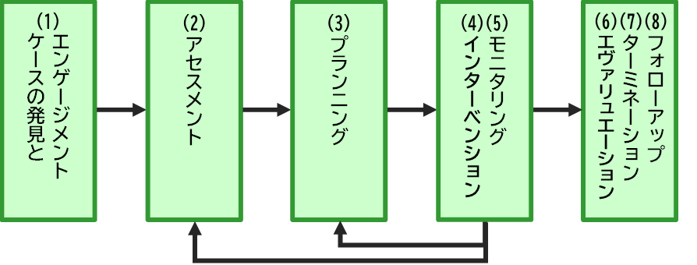
３．ソーシャルワークの価値・倫理・知識・技術
（５） ソーシャルワークの展開過程
〇ソーシャルワークの過程は、課題に直面している、あるいは、そのリスクがある個人、家族、集団、組織、地域に気づいたり、出会ったりしたときから始まり、 概ね下図のように展開していく。
➡ より詳細な説明： 研修テキストP.●参照
福祉に関する教職員向け研修
一般社団法人 日本ソーシャルワーク教育学校連盟

Slide 19
４．ソーシャルワーク専門職である社会福祉士・精神保健福祉士
（１） 社会福祉士と精神保健福祉士の国家資格
〇社会状況や生活環境の変化に伴い、人々が抱える生活問題も多様化・複雑化してきたことを背景に、社会福祉士や精神保健福祉士の資格制度が創設された
〇1987（昭和62）年に制定された「社会福祉士及び介護福祉士法」は、わが国最初の社会福祉専門職の国家資格を制度化したもの
〇1997年（平成9）年には「精神保健福祉士法」が制定され、精神障害者と家族の支援を担う「精神保健福祉士」の国家資格が誕生
〇両資格に共通する主な役割としては、①個別支援と地域支援、②地域の専門職や関係者、地域住民とのネットワーク構築や連携・協働、③地域の社会資源の創出・開発、④虐待や孤立・孤独への対応および社会参加の促進や地域のつながりの創出、⑤地域に根ざした総合的かつ包括的なソーシャルワーク実践の展開、が挙げられる
福祉に関する教職員向け研修
一般社団法人 日本ソーシャルワーク教育学校連盟

Slide 20
４．ソーシャルワーク専門職である社会福祉士・精神保健福祉士
（２） 社会福祉士と精神保健福祉士の定義と義務
〇社会福祉士とは、「専門的知識及び技術をもって、身体上若しくは精神上の障害があること又は環境上の理由により日常生活を営むのに支障がある者の福祉に関する相談に応じ、助言、指導、福祉サービスを提供する者又は医師その他の保健医療サービスを提供する者その他の関係者との連絡及び調整その他の援助を行うことを業とする者」（「社会福祉士及び介護福祉士法」第2条）
〇精神保健福祉士とは、「精神障害者の保健及び福祉に関する専門的知識及び技術をもって、精神科病院その他の医療施設において精神障害の医療を受け、若しくは精神障害者の社会復帰の促進を図ることを目的とする施設を利用している者の地域相談支援の利用に関する相談その他の社会復帰に関する相談又は精神障害者及び精神保健に関する課題を抱える者の精神保健に関する相談に応じ、助言、指導、日常生活への適応のために必要な訓練その他の援助を行うことを業とする者」（「精神保健福祉士法」第２条）
〇両資格とも、「誠実義務」「信用失墜行為の禁止」「秘密保持義務」「連携」「資質向上の責務」といった専門職として守らなければならない義務が、それぞれの法律で規定されている
福祉に関する教職員向け研修
一般社団法人 日本ソーシャルワーク教育学校連盟

Slide 21
４．ソーシャルワーク専門職である社会福祉士・精神保健福祉士
（３） 連携・協働とチームアプローチによるソーシャルワーク実践
〇社会福祉士や精神保健福祉士にはさまざまな分野の多職種との連携・協働、すなわちチームアプローチによる実践が求められる
〇ソーシャルワークの実践で求められることは、その人や家族が抱える生活問題とその状況に合わせて、必要な他の専門職との連携と協働による支援の取り組み
〇多様化・複雑化する生活問題への対応として、専門職相互の連携・協働によるチームアプローチとチームワークによる実践がますます重要視されている
〇さまざまなサービスや社会資源を当事者や利用者の状況に応じて適切にマネジメントする能力や、専門職間の連携・協働を促して、チームアプローチによる協働での支援活動を展開できることが、社会福祉士や精神保健福祉士に求められている
福祉に関する教職員向け研修
一般社団法人 日本ソーシャルワーク教育学校連盟

Slide 22
５．人々への生活支援としてのソーシャルワーク
（１） 人々の生活問題への認識とソーシャルワーク
〇ソーシャルワークは歴史的に、その時代のなかで、人々の社会生活上に起こる困難状況、すなわちさまざまな生活問題に対応しながら、安定した日常生活の維持や再建に向けた支援を行ってきた
〇ソーシャルワークで重視されるのは、人々が抱える生活問題は、社会環境や社会構造的な要因を背景にもつという認識
〇人々が抱える生活問題とは、個人の自己責任や努力不足などでは決してなく、いつ誰にでも起こり得る社会的、関係的、環境的、構造的な問題
〇人々が経験する生きづらさや生活のしづらさをもたらす周囲の環境や社会状況、社会構造の変化や改善なしには、生活問題の本質的な解決には至らないという認識が重要
福祉に関する教職員向け研修
一般社団法人 日本ソーシャルワーク教育学校連盟

Slide 23
５．人々への生活支援としてのソーシャルワーク
（２） 個人と社会環境との一体的な把握と働きかけ
〇ソーシャルワークは生活問題を抱える当事者だけでなく、周囲の社会環境をも視野に入れて、当事者である個人や家族への支援と同時に、社会環境の改善に向けた働きかけも行う
〇すなわち、人とその人を取り巻く社会環境とを一体的に把握しながら、両者の関係を見据えた支援や働きかけを特徴とする営み
〇生活問題を生じさせる社会環境に働きかけて、改善することがなければ、問題の抜本的な解決や困難の解消には至らない
〇何らかの生活問題を抱える人々にかかわりながら、その問題状況の背景にある社会環境に対して、整備や調整を通して改善を図ることで、人々の生活全体を支援していく営みがソーシャルワーク
〇このような「個人と社会環境」との両方およびその関係（相互作用）を一体的に捉える視点とその視点に基づく支援のあり方こそ、ソーシャルワークの実践や方法全体を貫くもの
福祉に関する教職員向け研修
一般社団法人 日本ソーシャルワーク教育学校連盟

Slide 24
５．人々への生活支援としてのソーシャルワーク
（３） システム論や生態学の考え方に基づく人間観や対象理解
〇こどもや家族へのソーシャルワークでは、こどもと家族および地域や社会環境を、両者の相互関係の文脈から一体的に捉える視点に基づいて、支援が必要な状況や生活問題を総合的に把握・理解する
〇ソーシャルワークおけるそのような対象理解の理論的基盤となるのが、システム理論や生態学の考え方
〇全体の構造とその全体を構成している要素間の相互の関係のあり方、相互に与えている影響の内容や度合いなどを重視する
〇問題が発生している状況の全体性と関係する人や場所、出来事などの相互関係を重視して、その関係に介入して働きかけることによって問題解決を志向するという考え方に基づく支援の展開（「生活モデル」や「ライフモデル」と言われる）
〇「バイオ・サイコ・ソーシャルモデル」で人を捉えるソーシャルワークの人間観
福祉に関する教職員向け研修
一般社団法人 日本ソーシャルワーク教育学校連盟

Slide 25
５．人々への生活支援としてのソーシャルワーク
（４） ソーシャルワークに共通する特徴と今日における課題
〇昨今のソーシャルワークの幅の広さや多様性、あるいは創造性や開発性をも包括する理論と実践の枠組みは、今日ジェネラリスト・ソーシャルワークとも呼ばれる
〇ジェネラリスト・ソーシャルワークの特徴としては、本人主体の支援であることや本人や家族のストレングスを見出しながら、エンパワメントを意識した支援を展開するということが挙げられる
〇個人や家族への支援が人々が暮らす地域への支援となり、さらに社会変革に向けた働きかけへとつながる、ミクロからメゾ、マクロレベルでの展開が相互に連動する営みとしてのソーシャルワーク
〇ソーシャルワークとは、あくまで、さまざまな生活その時代の社会のなかで生きる人々とともにあり課題を抱える当事者の状況とその社会の現実に寄り添ったものでなければならない
福祉に関する教職員向け研修
一般社団法人 日本ソーシャルワーク教育学校連盟

